Slide 1



ARéc
Elaborat de Mogîldea Maxim, Borș Alexadru, Glutnic Serafim

Slide 2
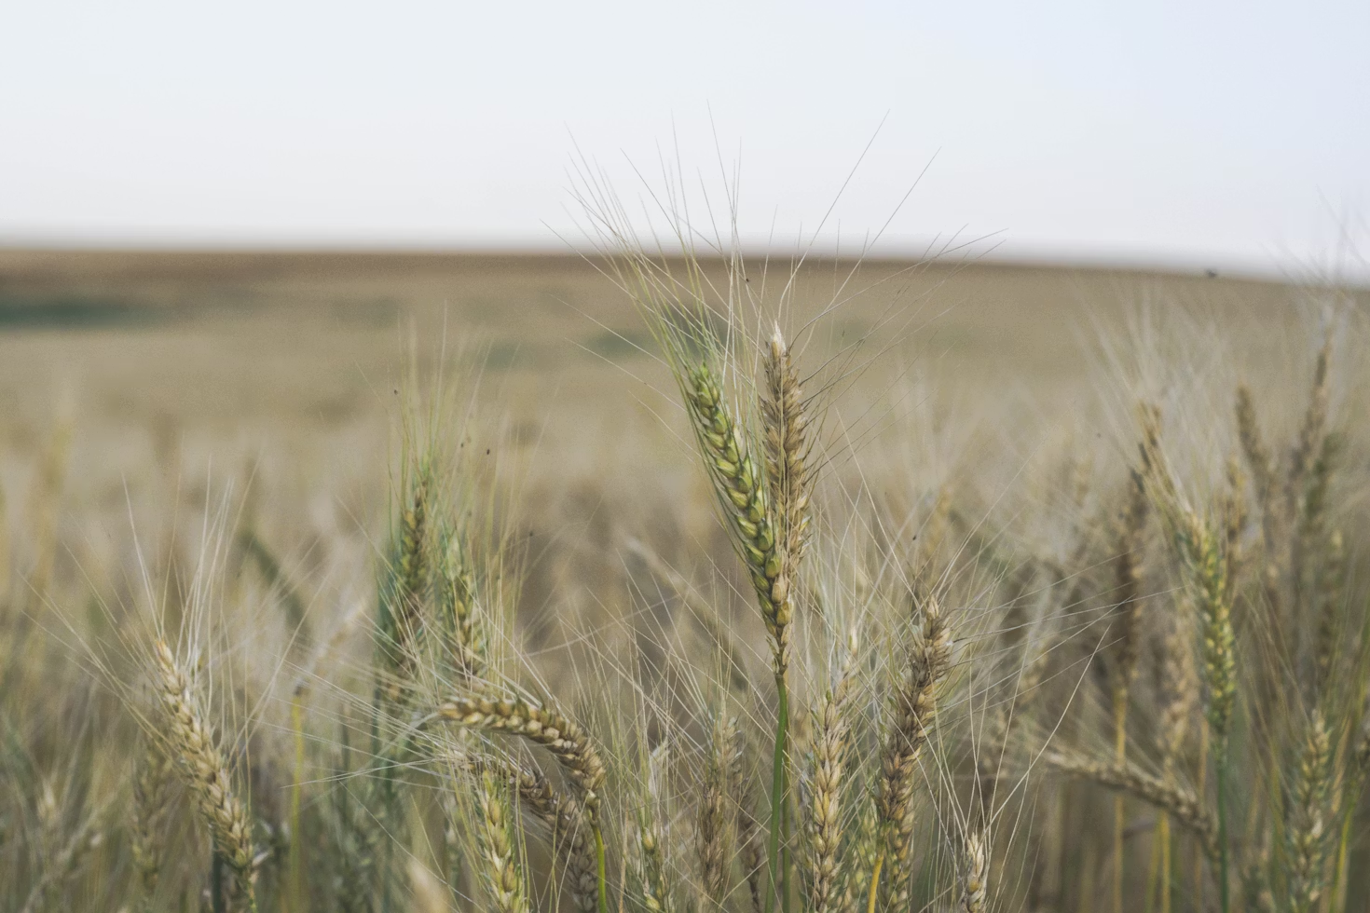
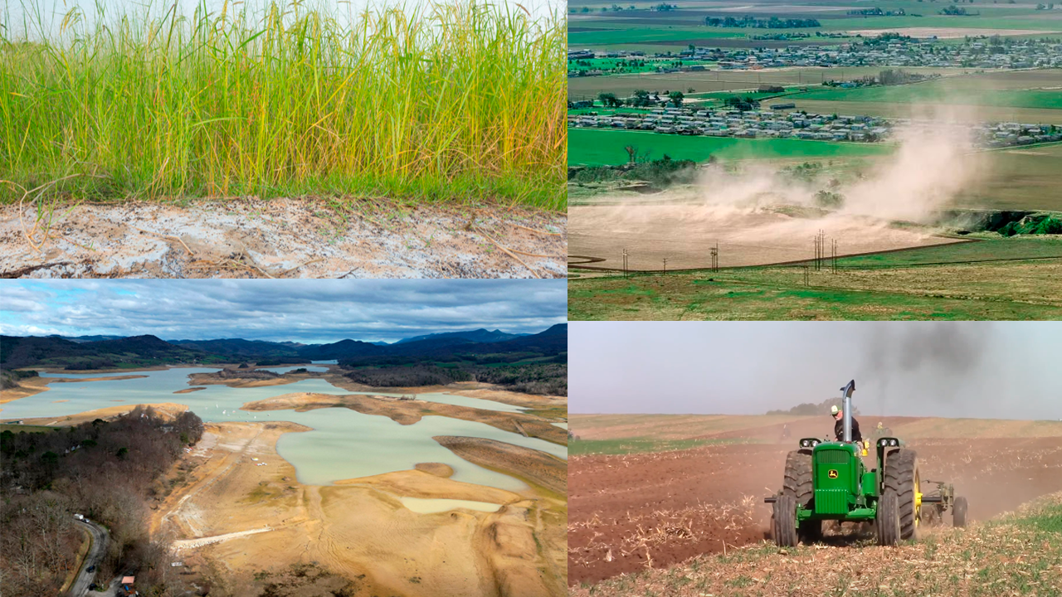
ARéc
Introducere
Agricultura stă la baza civilizației, fiind una dintre cele mai mari ramuri a economiei mondiale.
Ca și orice altă activitate umană, ea are un impact negativ asupra mediului, iar noi suntem într-o permanentă căutare a metodelor de deminuare al acestui impact.

Slide 3
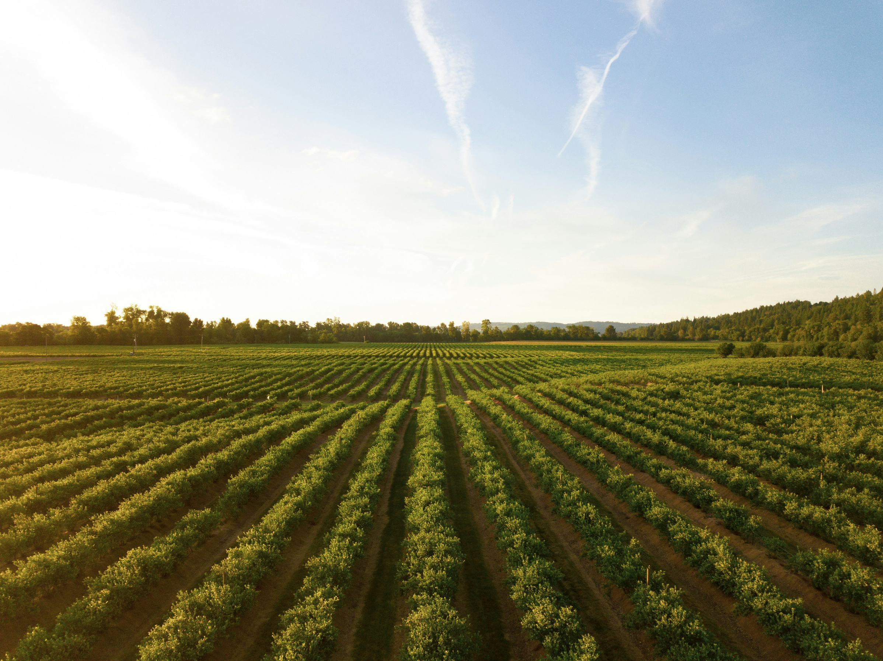


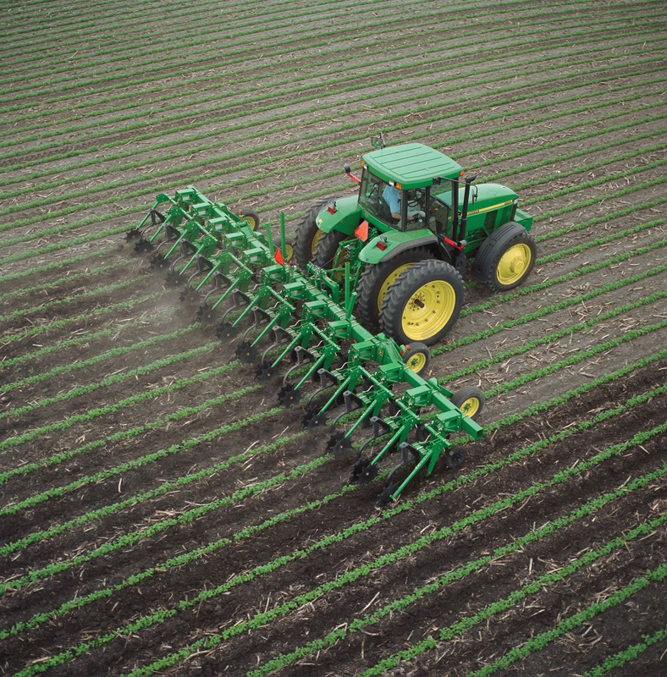
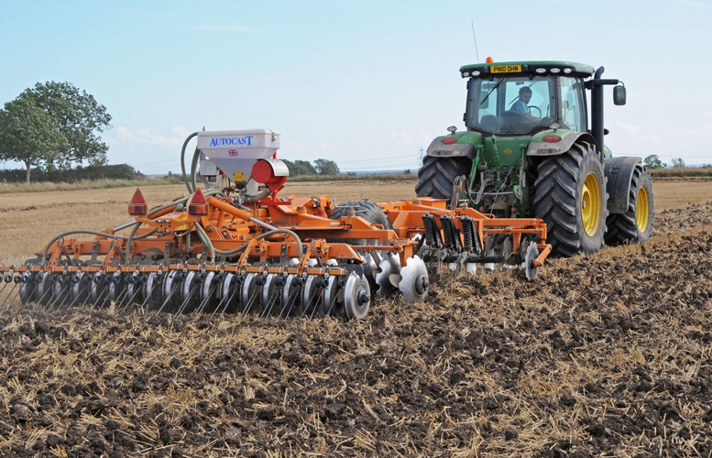


ARéc
Optimizarea Lucrărilor Agricole
Lucrările desfășurate în activitatea agricolă pot fi optimizate prin multe metode:
de exemplu – utilizarea tehnologiei mini-till, care compactează tot spectrul de operațiuni efectuate la o anumită etapă a perioadei de vegetație într-o singură trecere a tractorului pe teritoriul plantației.
1 lucrare la o trecere
3 treceri pentru 3 lucrări
3 moto-ore pe hectar pentru un tractor etalon
3 lucrări la o trecere
1 trecere pentru 3 lucrări
~2 moto-ore pe hectar
Însă omptimizarea are o limită, cultivarea unui câmp oricum va necesita o cantitate minimă de combustibil ars, îngrășăminte și pesticide aplicate, precum și apă utilizată.

Slide 4
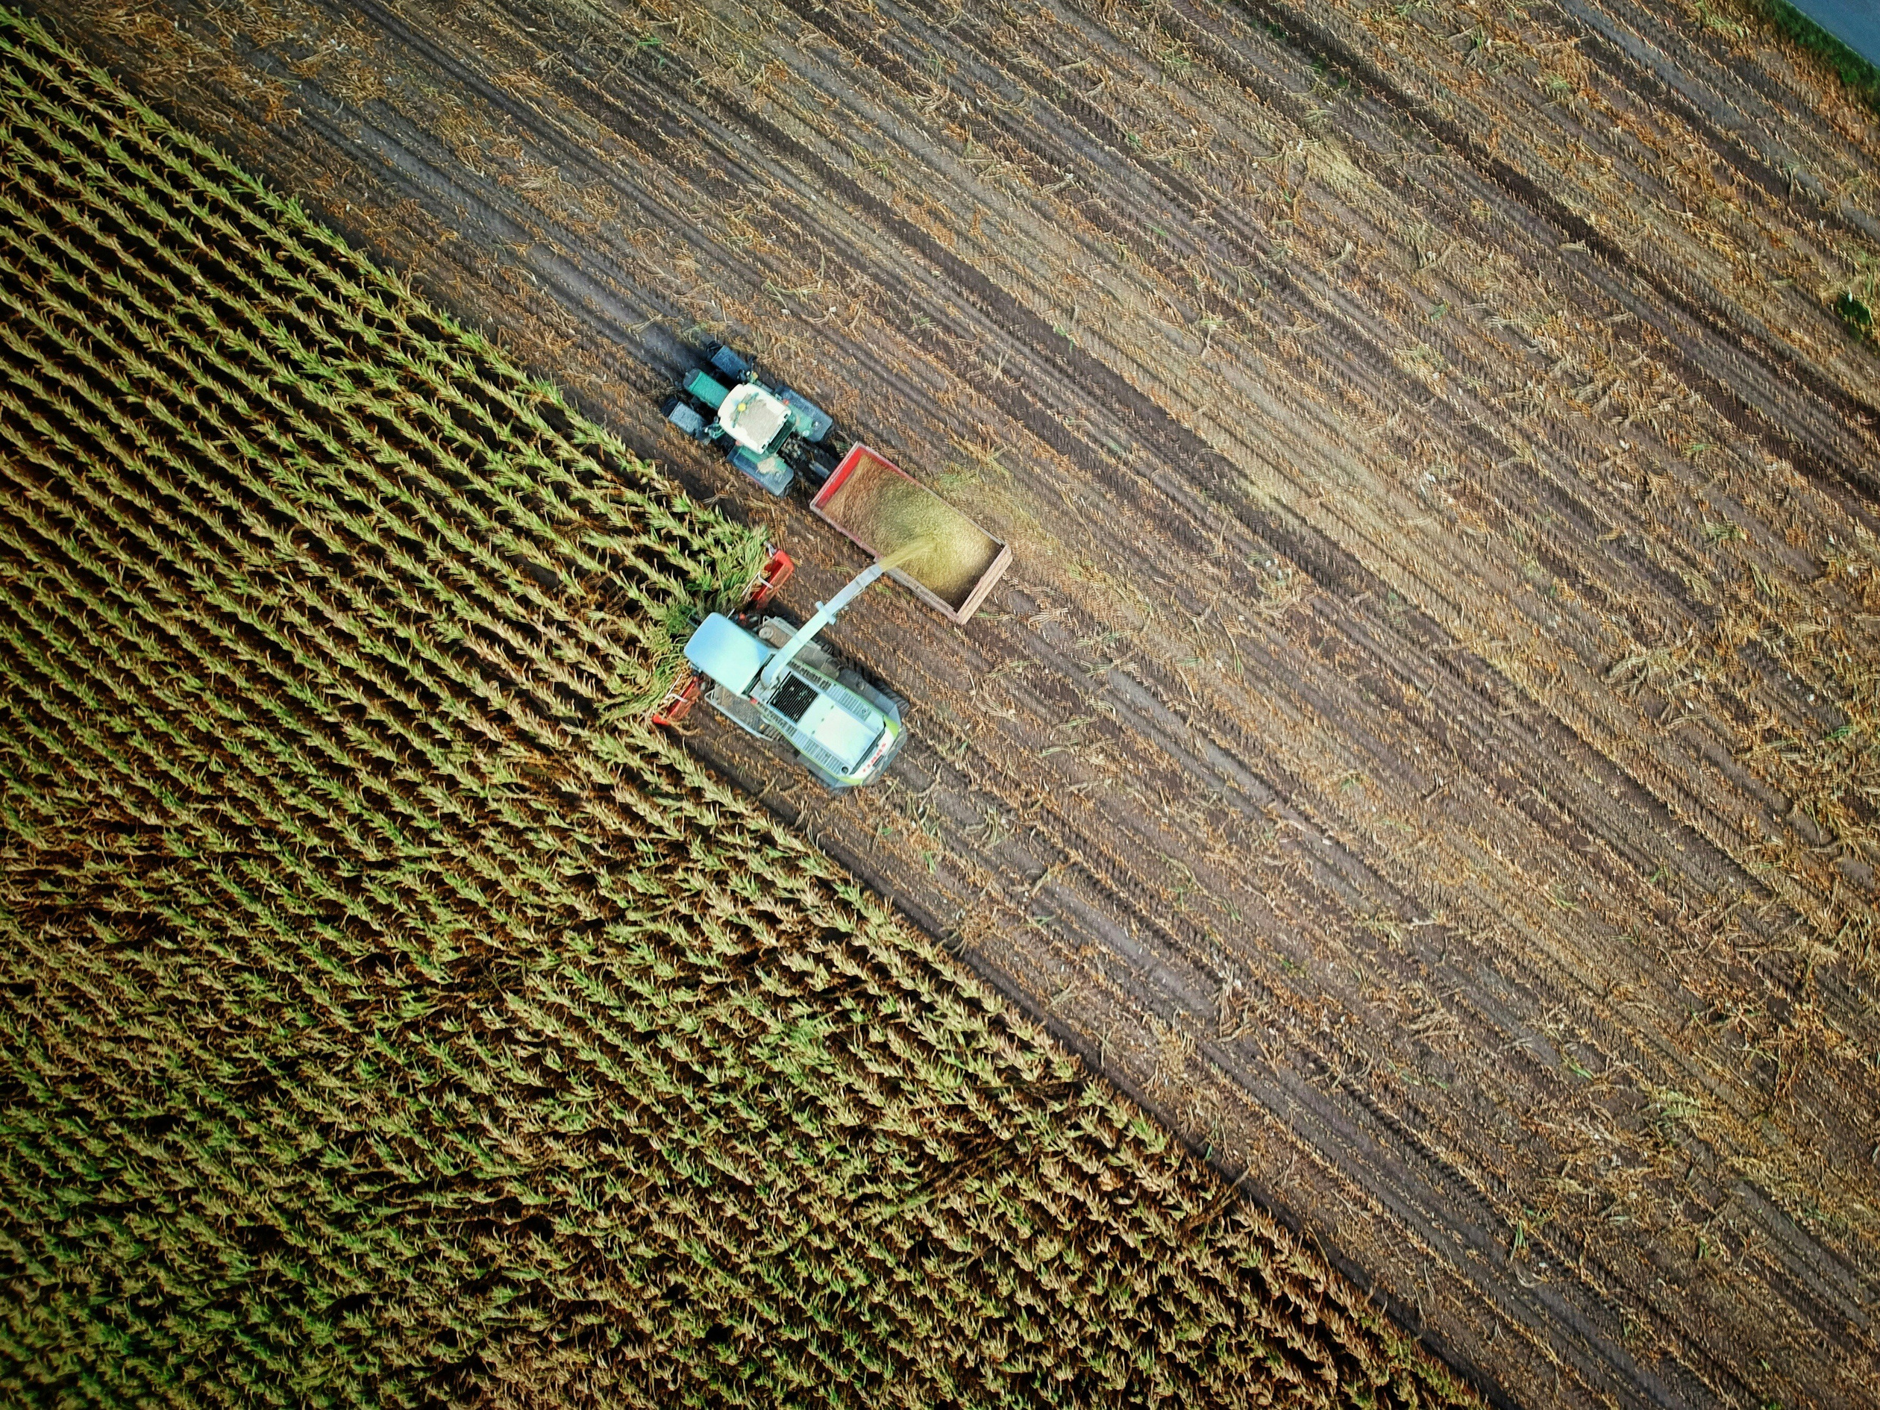
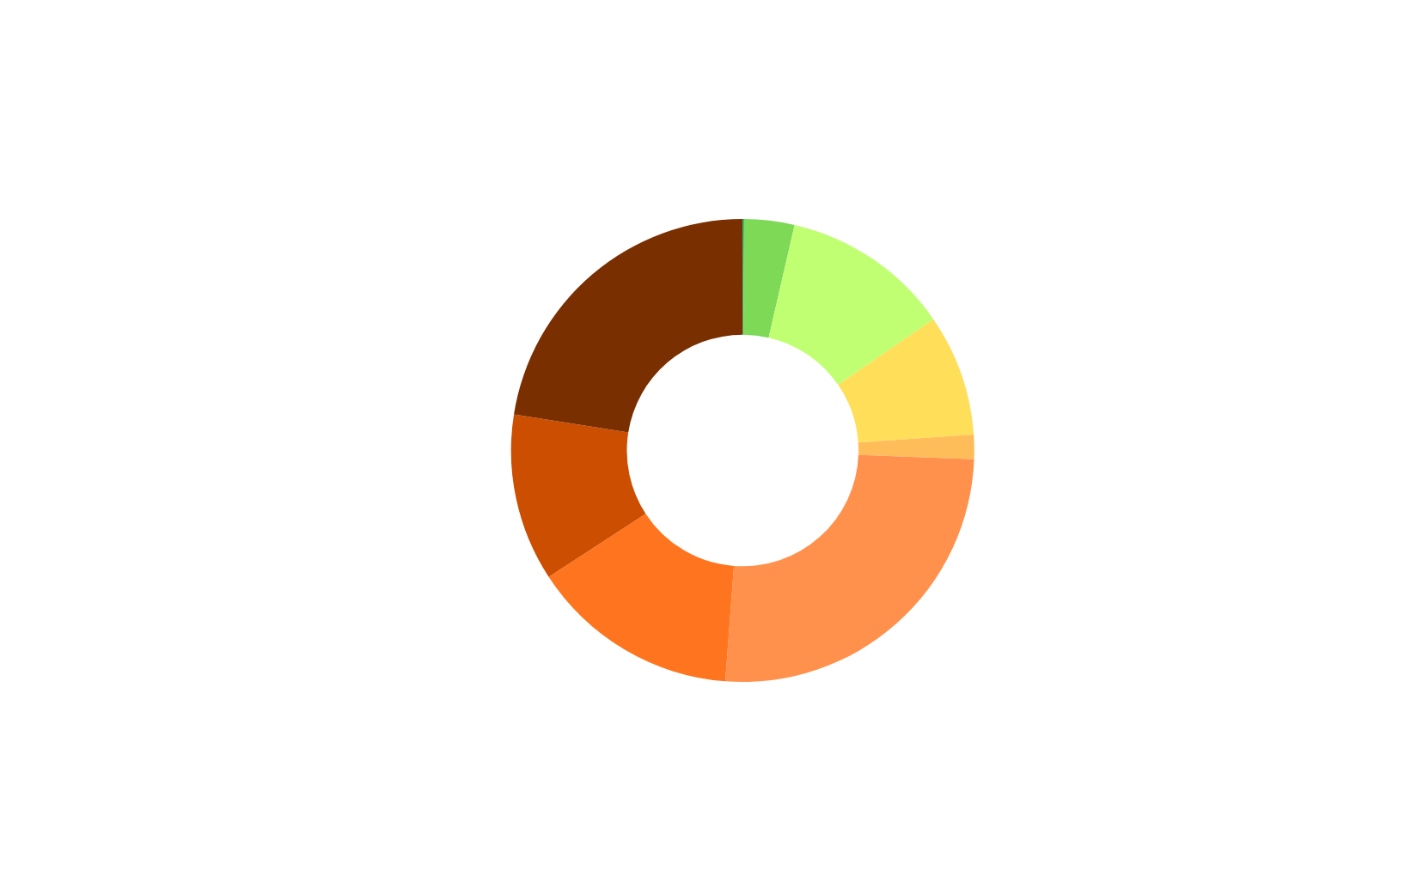
ARéc
Această diagramă ne prezintă doar emisiile de gaze cu efect de seră, însă agricultura are un spectru larg de efecte negative asupra mediului, care sunt inevitabile, reieșind din necesitatea în produse alimentare și materie primă, pentru a asigura funcționarea societății

Slide 5
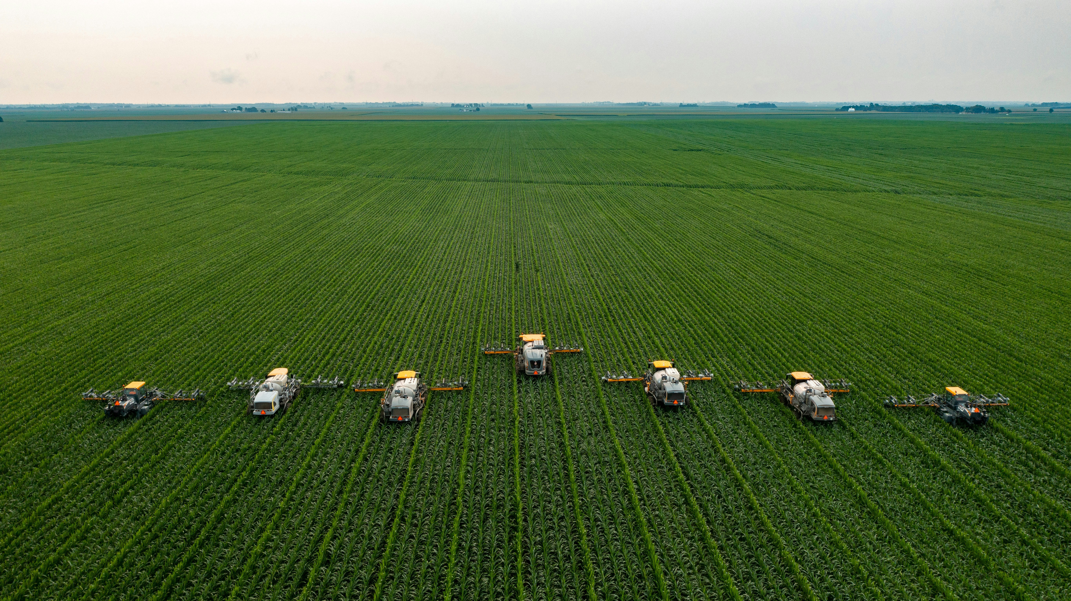
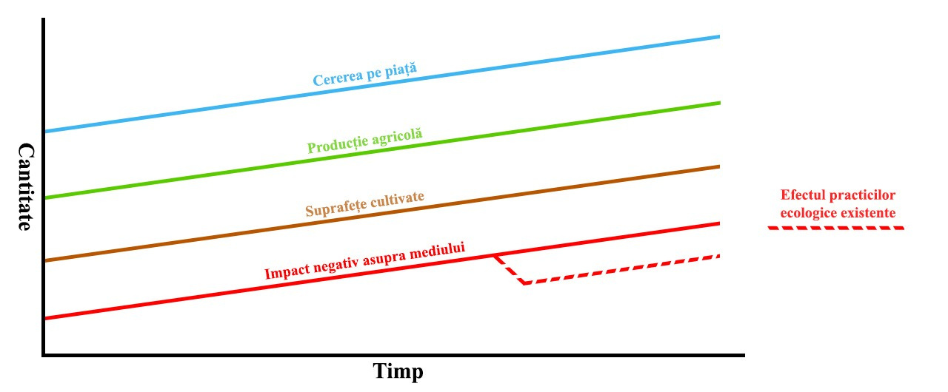
ARéc
Dacă ajungem la un moment, în care nu mai suntem capabili să micșorăm impactul negativ asupra mediului care reiese din cultivarea unei suprafețe de pământ, atunci trebuie să ridicăm volumul producției pe unitate de teritoriu, pentru a reduce suprafața cultivată, sau a nu fi impuși să o extindem, când vom avea nevoie.

Slide 6
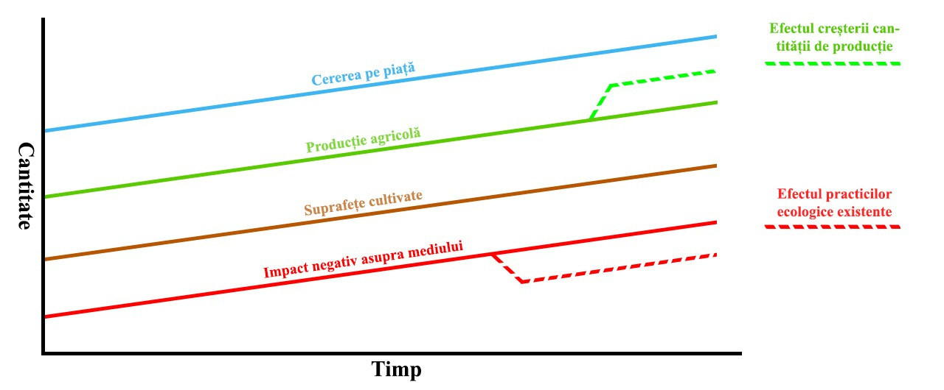
ARéc
Dacă ajungem la un moment, în care nu mai suntem capabili să micșorăm impactul negativ asupra mediului care reiese din cultivarea unei suprafețe de pământ, atunci trebuie să ridicăm volumul producției pe unitate de teritoriu, pentru a reduce suprafața cultivată, sau a nu fi impuși să o extindem, când vom avea nevoie.

Slide 7
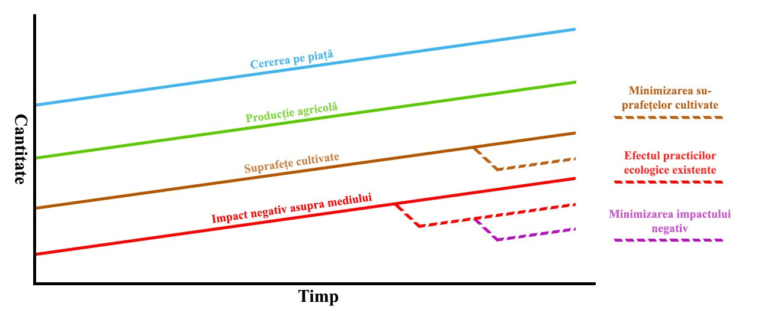
ARéc
Dacă ajungem la un moment, în care nu mai suntem capabili să micșorăm impactul negativ asupra mediului care reiese din cultivarea unei suprafețe de pământ, atunci trebuie să ridicăm volumul producției pe unitate de teritoriu, pentru a reduce suprafața cultivată, sau a nu fi impuși să o extindem, când vom avea nevoie.

Slide 8
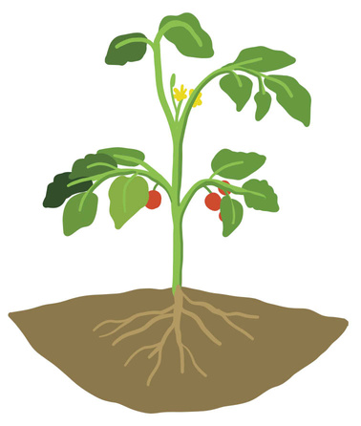






ARéc
=
Notele de Bonitare
Folosirea rațională a solurilor prin considerarea strictă a notelor de bonitare atribuite acestora, permite evitarea factorilor limitativi, care crează un prag, după care toate investițiile de resurse materiale și umane în cultivarea plantelor, precum și daunele cauzate mediului devin inutile.
Determinatorul ARec își pune ca scop identificarea simplă și comfortabilă a celor mai pretabile culturi pentru parametrii terenului deținut de întreprinderea agricolă, în baza a 14 parametri și concordanța lor.
Alunecări
Panta
Temperatura medie anuală
Precipitații
Salinizarea/Alcalizarea
Gleizarea
Pseudogleizarea
Adâncimea apelor freatice
Textura
Volumul edafic util
Porozitatea
pH
Rezerva de humus
Conținutul de carbonați

Slide 9
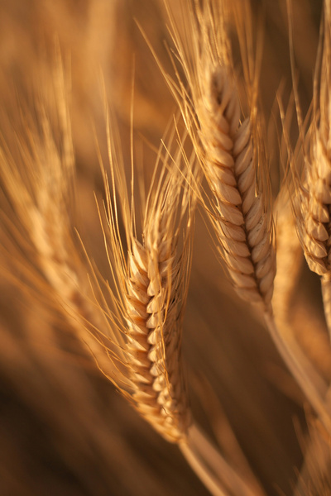
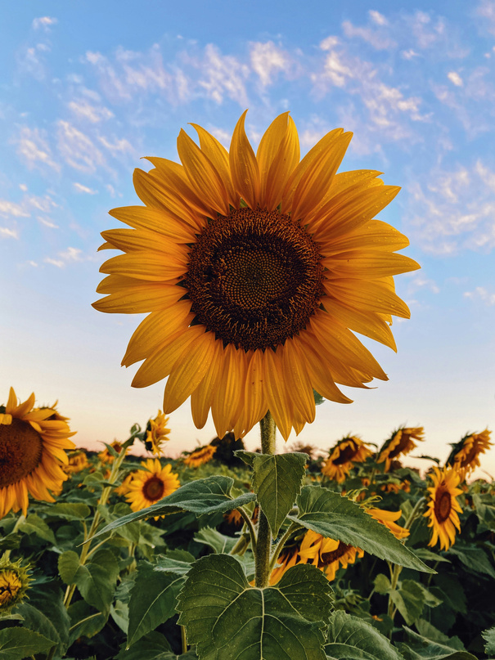
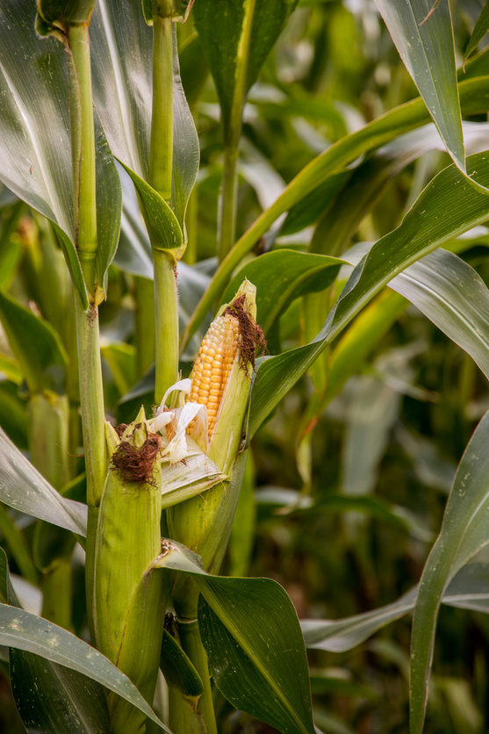
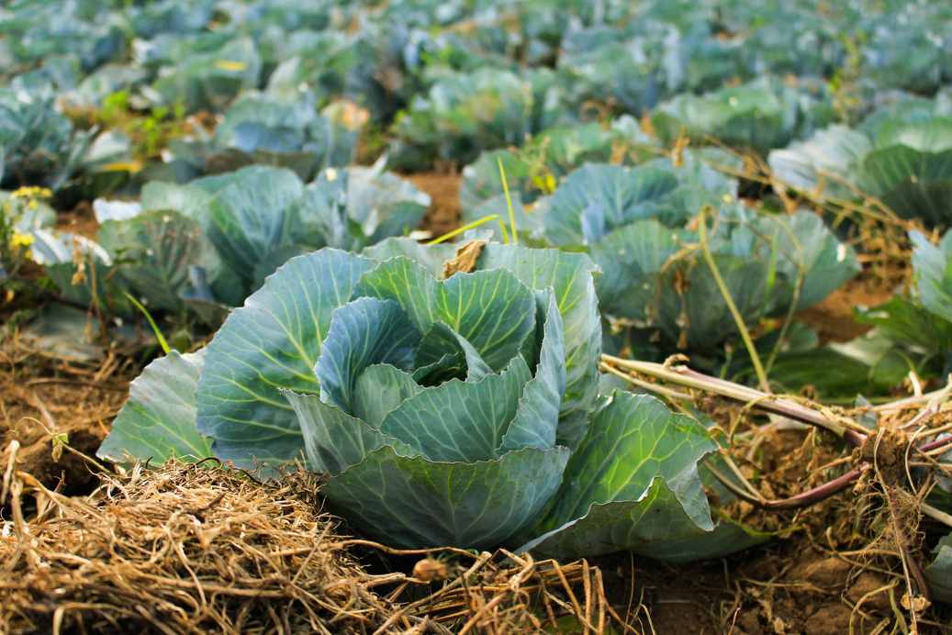
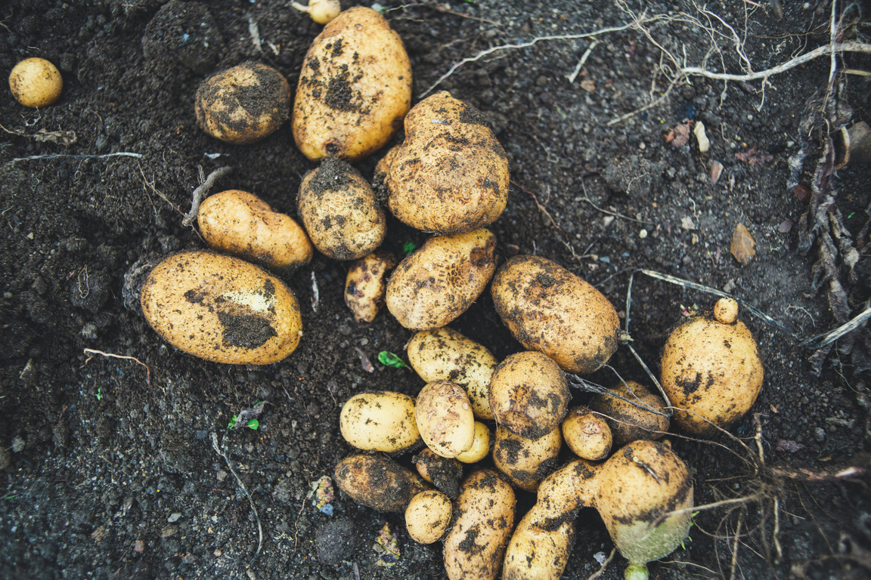
ARéc
Utilitatea aplicațieie
Problema multor întreprinderi constă în ceea, că ele au fost specializate în jurul unui număr restrâns de culturi.
Cu ajutorul determinatorului ARec, antreprenorilor le va fi mult mai ușor să determine noi oportunități, care vor spori venitul lor, iar la nivel global – vor ridica randamentul de folosire a suprafețelor agricole, deminuînd creșterea nevoiei de a le extinde și efectul negativ asupra mediului, indus de acest fapt.
>
12ha
>
12ha
>
12ha
20ha
20ha
20ha
12ha
12ha

Slide 10
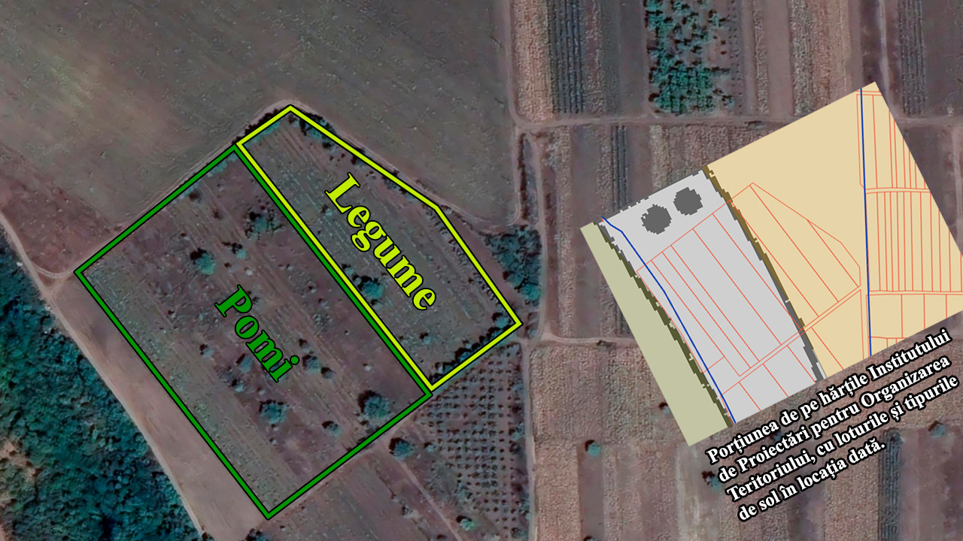
ARéc
Informația despre valoarea terenului din punct de vedere agricol poate la fel să ajute în planificarea afacerilor încă neapărute, sau (ce e probabil chiar mai important) la prevenirea încercărilor nereușite de a cultiva un teren, care ar fi fost mult mai potrivit, pentru un alt tip de activitate sau o altă specie de plante.

Slide 11

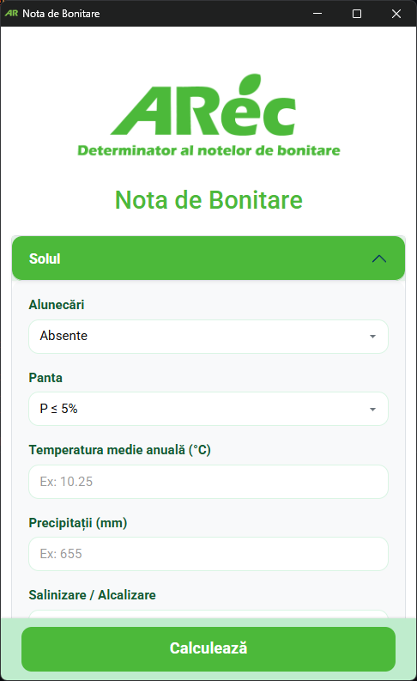
ARéc
Prezentarea aplicației

Slide 12






ARéc
Perspective de viitor
Calcul & Avertizare
Baza de date și nota de bonitare
Integrare cu Servicii Externe
Integrare cu stații meteo
Calcul: temperaturi active
Calcul: cantități precipitații
Avertizări riscuri, de exeplu:
boli
precocitate
Soluri.md – date sol + recomandări culturi
E-Cadastru – identificare terenuri valoroase
Date din laboratoare de sol
Informații infrastructură agricolă (ex.: sisteme de irigare centralizată)
Actualizare bază de date pentru nota de bonitare
Extinderea culturilor incluse
Înregistrarea culturilor precedente și ajustarea notei
Responsabilitate Extinsă a Producătorului
Hărți Tehnologice & Impact Ecologic
Facilitatea colectării și analiza datelor priving gestionarea datelor despre ambalaje fitosanitare
Estimarea nivelului de poluare în funcție de cantitatea de ambalaje predate
Crearea hărților tehnologice (toate lucrările necesare unei culturi)
Actualizare hărților tehnologice în funcție de meteo
Monitorizare eficienții economice și ecologice
Sechestrare carbon
Amprentă de carbon

Slide 13


ARéc
Impactul ecologic
Public-țintă
Reducerea amprentei de carbon prin implementarea tehnologiilor agricole ecologice.
Agențiile de cadastru
Antreprenorii agricoli
pentru analiza terenurilor și determinarea notei de bonitare.
pentru optimizarea activității economice și planificarea detaliată a lucrărilor.
Creșterea sechestrării carbonului prin practici agricole durabile.
Instituțiile statului
Gestionarea corespunzătoare a ambalajelor de produse fitosanitare.
pentru raportare, evidență și subvenționare:
Companiile de vânzare a produselor de uz fitosanitar
AIPA – subvenționare și programe de sprijin.
Agenția de Mediu – raportare asemenea Formularului Nr. 29-AGR „Producția vegetală”
Optimizarea utilizării resurselor (apă, fertilizanți, pesticide) pe baza datelor în timp real și a hărților tehnologice.
entitățile responsabile de colectarea și reciclarea ambalajelor.

Slide 14


